Slide 1

ELECTRONICĂ ANALOGICĂ
Departamentul de Electronică şi Calculatoare
str. Politehnicii 1, 500024 Braşov
0268 478705
Cursul nr. 3 - online

Slide 2
Probleme tratate
Analiza circuitelor realizate cu AO ideal
  Amplificatorul sumator
  Amplificatorul de diferență
  Diferențiatorul
  Integratorul
  Convertorul de rezistență negativă
Probleme

Slide 3

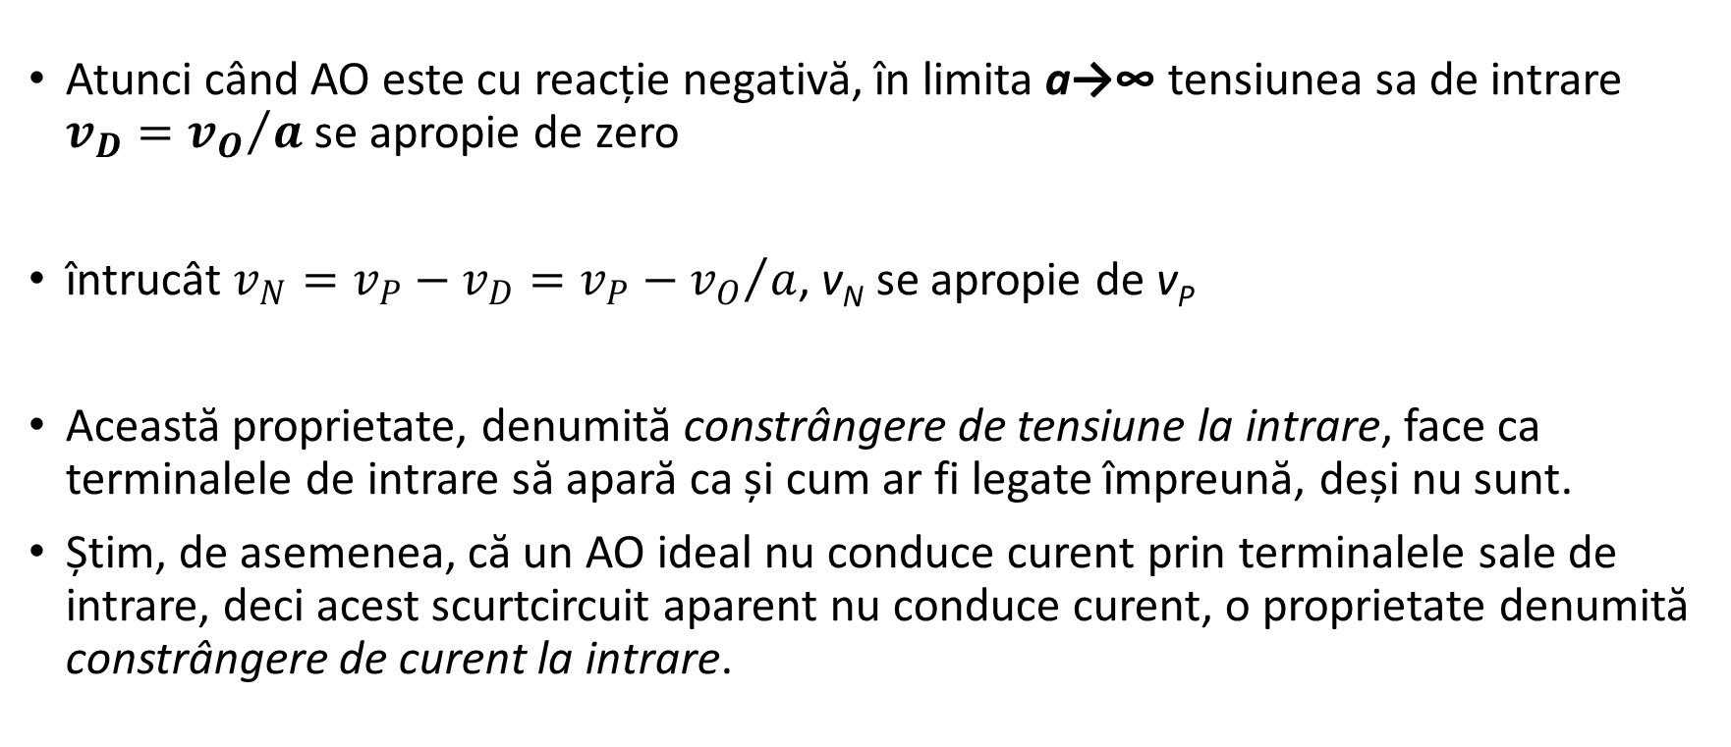


Analiza circuitelor realizate cu AO ideal
Generalități
$$v_{O}=a\left(v_{P}−v_{N}\right)=av_{D}$$
Atunci când AO este cu reacție negativă, în limita a→∞ tensiunea sa de intrare $v_{D}={v_{O}}/a$ se apropie de zero
întrucât $v_{N}=v_{P}−v_{D}=v_{P}−{v_{O}}/a$, v_{N} se apropie de v_{P}
Această proprietate, denumită constrângere de tensiune la intrare, face ca terminalele de intrare să apară ca și cum ar fi legate împreună, deși nu sunt.
Știm, de asemenea, că un AO ideal nu conduce curent prin terminalele sale de intrare, deci acest scurtcircuit aparent nu conduce curent, o proprietate denumită constrângere de curent la intrare.
$$\lim_{a→∞}v_{D}=0$$
$$\lim_{a→∞}v_{N}=v_{P}$$

Slide 4


Analiza circuitelor realizate cu AO ideal
Generalități
$$\lim_{a→∞}v_{D}=0$$
$$\lim_{a→∞}v_{N}=v_{P}$$
Cu alte cuvinte, din punct de vedere tensiune, portul de intrare apare ca un scurtcircuit, dar din punct de vedere curent apare ca un circuit deschis. De aici, denumirea de scurtcircuit virtual.
Rezumând, atunci când are reacție negativă, AO ideal va avea la ieșire orice valoare de tensiune și curent este nevoie pentru a aduce v_{D} la zero sau, exprimare echivalentă, pentru a forța v_{N} să urmărească v_{P}, dar fără a conduce niciun curent prin oricare dintre terminalele de intrare.
Este de reținut că v_{N} urmărește v_{P} și nu invers. AO controlează v_{N} prin rețeaua de reacție externă. Fără reacție, AO nu ar putea să influențeze v_{N} și relațiile de mai sus nu ar mai fi valabile.

Slide 5
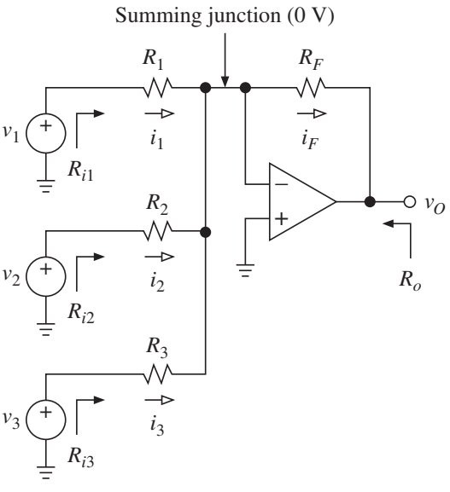

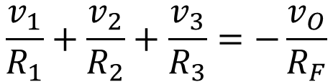
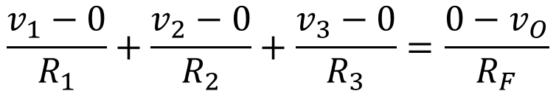
Amplificatorul sumator
Amplificatorul sumator are două sau mai multe intrări și o ieșire
$$i_{1}+i_{2}+i_{3}=i_{F}$$
$$\frac{v_{1}−0}{R_{1}}+\frac{v_{2}−0}{R_{2}}+\frac{v_{3}−0}{R_{3}}=\frac{0−v_{O}}{R_{F}}$$
$$\frac{v_{1}}{R_{1}}+\frac{v_{2}}{R_{2}}+\frac{v_{3}}{R_{3}}=−\frac{v_{O}}{R_{F}}$$

Slide 6
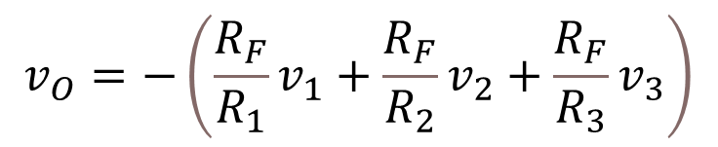
Amplificatorul sumator
Observăm că datorită punctului de masă virtuală, curenții de intrare sunt liniar proporționali cu tensiunile corespunzătoare ale surselor
de semnal.
Mai mult, sursele sunt împiedicate să interacționeze între
ele - o caracteristică de dorit și importantă în cazul în
care oricare dintre aceste surse este deconectată de la
circuit.
Rezolvând pentru v_{O}, obținem
$$v_{O}=−\left(\frac{R_{F}}{R_{1}}v_{1}+\frac{R_{F}}{R_{2}}v_{2}+\frac{R_{F}}{R_{3}}v_{3}\right)$$

Slide 7
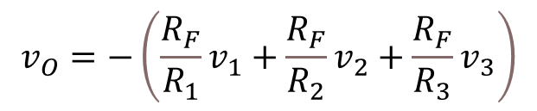

Amplificatorul sumator
$$v_{O}=−\left(\frac{R_{F}}{R_{1}}v_{1}+\frac{R_{F}}{R_{2}}v_{2}+\frac{R_{F}}{R_{3}}v_{3}\right)$$
Relația lui v_{O} indică faptul că ieșirea este o sumă ponderată a intrărilor (de aici denumirea amplificatorului), ponderile fiind stabilite
prin raporturi de rezistențe.
O aplicație tipică a amplificatoarelor de sumare este
mixerul audio.
Deoarece ieșirea provine direct de la sursa dependentă
din interiorul AO, avem R_{o}=0.
Mai mult, din cauza masei virtuale, rezistența de intrare R_{ik}
(k=1, 2, 3) văzută de sursa v_{k} este egală cu rezistența
corespunzătoare R_{k}. În concluzie
$$R_{ik}=R_{k}, k=1,2,3$$

Slide 8
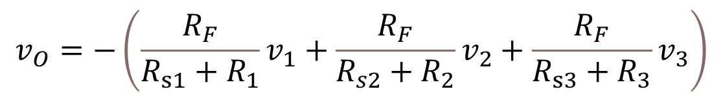
Amplificatorul sumator
$$v_{O}=−\left(\frac{R_{F}}{R_{1}}v_{1}+\frac{R_{F}}{R_{2}}v_{2}+\frac{R_{F}}{R_{3}}v_{3}\right)$$
Dacă sursele de intrare sunt neideale, circuitul va exercita efecte de încărcare asupra lor, ca în cazul amplificatorului inversor.
Relația lui v_{O} este încă valabilă cu condiția să înlocuim R_{k} de
la numitoare cu R_{sk}+R_{k}, unde R_{sk} este rezistența internă
(de ieșire) a sursei de semnal de ordinul k.
$$v_{O}=−\left(\frac{R_{F}}{R_{s1}+R_{1}}v_{1}+\frac{R_{F}}{R_{s2}+R_{2}}v_{2}+\frac{R_{F}}{R_{s3}+R_{3}}v_{3}\right)$$

Slide 9
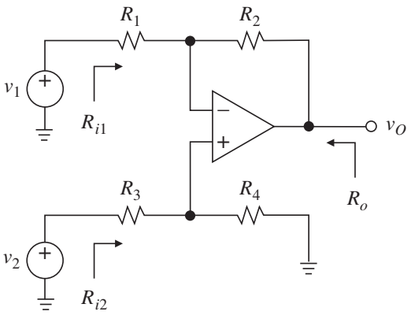
Amplificatorul de diferență
amplificatorul de diferență are o ieșire și două intrări, una dintre ele fiind aplicată spre intrarea inversoare, cealaltă spre intrarea neinversoare.

Slide 10
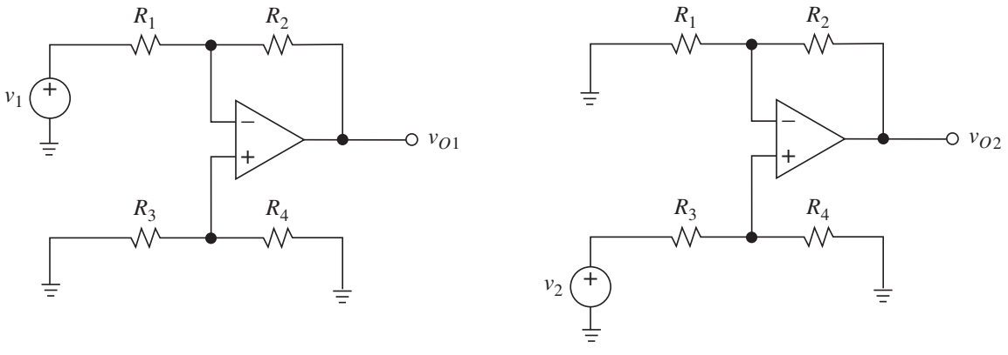
Amplificatorul de diferență
Putem găsi v_{O} aplicând superpoziția: v_{O}=v_{O1}+v_{O2},
unde v_{O1} este valoarea lui v_{O} pentru v₂=0, iar v_{O2} cea pentru v₁=0.

Slide 11

Amplificatorul de diferență
Dacă v₂=0 rezultă v_{P}=0 pentru că prin intrarea neinversoare, deci și prin R₃||R₄ circulă i_{P}=0 și circuitul se comportă ca un amplificator inversor față de v₁.
Astfel
și R_{i1}=R₁, unde R_{i1} este rezistența de intrare văzută
de sursa v₁
$$v_{O1}=−\frac{R_{2}}{R_{1}}v_{1}$$

Slide 12
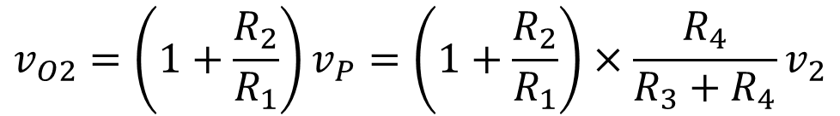
Amplificatorul de diferență
Dacă v₁=0 circuitul se comportă ca un amplificator neinversor față de v_{P}
și R_{i2}=R₃+R₄, unde R_{i2} este rezistența de intrare văzută
de sursa v₂.
$$v_{O2}=\left(1+\frac{R_{2}}{R_{1}}\right)v_{P}=\left(1+\frac{R_{2}}{R_{1}}\right)×\frac{R_{4}}{R_{3}+R_{4}}v_{2}$$
v_{P}

Slide 13


Amplificatorul de diferență
Scriind v_{O}=v_{O1}+v_{O2} și rearanjând se obține
Rezistențele de intrare și de ieșire se scriu
$$v_{O}=\frac{R_{2}}{R_{1}}\left(\frac{1+\frac{R_{1}}{R_{2}}}{1+\frac{R_{3}}{R_{4}}}v_{2}−v_{1}\right)$$
$$R_{i1}=R_{1}, { R}_{i2}=R_{3}+R_{4}, { R}_{o}=0$$

Slide 14


Amplificatorul de diferență
$$v_{O}=\frac{R_{2}}{R_{1}}\left(\frac{1+\frac{R_{1}}{R_{2}}}{1+\frac{R_{3}}{R_{4}}}v_{2}−v_{1}\right)$$
$$R_{i1}=R_{1}, R_{i2}=R_{3}+R_{4}, R_{o}=0$$
Ieșirea este din nou o combinație liniară a intrărilor, dar cu coeficienți de semne diferite, deoarece o intrare este aplicată spre intrarea inversoare, cealaltă spre intrarea neinversoare a AO.
Mai mult decât atât, rezistențele observate de sursele
de intrare sunt finite și, în general, diferite între ele.
Dacă aceste surse sunt neideale, circuitul le va încărca,
în general, cu cantități diferite.

Slide 15
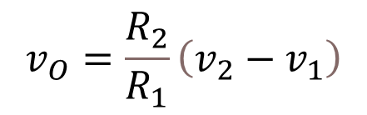

Amplificatorul de diferență
$$v_{O}=\frac{R_{2}}{R_{1}}\left(\frac{1+\frac{R_{1}}{R_{2}}}{1+\frac{R_{3}}{R_{4}}}v_{2}−v_{1}\right)$$
Un caz interesant apare atunci când perechile de rezistențe sunt în raporturi egale
Atunci când această condiție este îndeplinită, se
spune că rezistențele formează o punte echilibrată
și relația tensiunii de ieșire se simplifică
Ieșirea este acum proporțională cu diferența intrărilor - de unde și numele circuitului. O aplicație tipică a acestui amplificator de diferență este cea de bloc component al amplificatoarelor de instrumentație.
$$\frac{R_{1}}{R_{2}}=\frac{R_{3}}{R_{4}}$$
$$v_{O}=\frac{R_{2}}{R_{1}}\left(v_{2}−v_{1}\right)$$

Slide 16
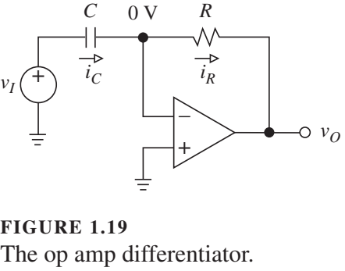
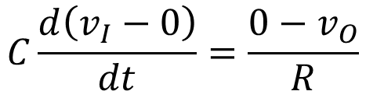
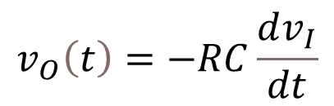
Diferențiatorul
Pentru a găsi relația intrare-ieșire pentru circuit, începem considerând i_{C}=i_{R}
Folosind relația dintre curentul prin condensator și tensiunea la bornele sale și legea lui Ohm, se poate scrie
sau
Circuitul produce o ieșire proporțională cu derivata în timp a intrării - de unde și numele circuitului.
$$C\frac{d\left(v_{I}−0\right)}{dt}=\frac{0−v_{O}}{R}$$
$$v_{O}\left(t\right)=−RC\frac{dv_{I}}{dt}$$

Slide 17
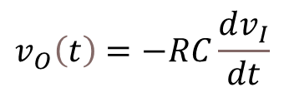
Diferențiatorul
$$v_{O}\left(t\right)=−RC\frac{dv_{I}}{dt}$$
Constanta de proporționalitate este determinată de R și C, iar unitatea de măsură este în secunde (s).
Dacă realizați circuitul de diferențiere în laborator, veți constata că acesta tinde să oscileze.
Este suficient să spunem aici că circuitul este de obicei
stabilizat prin plasarea unei rezistențe adecvate R_{s} în
serie cu C.
După această modificare, circuitul va asigura în
continuare funcția de diferențiere, dar numai pe
un domeniu limitat de frecvență.

Slide 18
Diferențiatorul
Schema realizată în laborator conform teoriei

Slide 19
Diferențiatorul
Răspunsul circuitului teoretic

Slide 20
Diferențiatorul
Circuitul corectat

Slide 21
Diferențiatorul
Răspunsul circuitului corectat

Slide 22
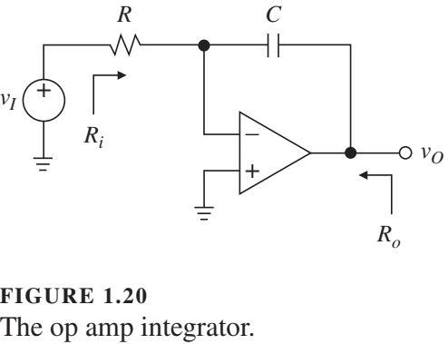
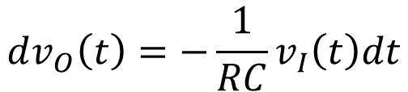
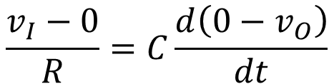
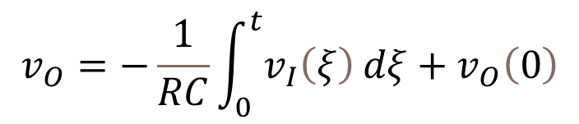
Integratorul
$$\frac{v_{I}−0}{R}=C\frac{d\left({0−v}_{O}\right)}{dt}$$
Considerând i_{R}=i_{C}, obținem
sau
Schimbând variabila de integrare în ξ (csi) și
integrând în ambele părți ale relației de la 0 la t obținem
unde v_{O}(0) este valoarea ieșirii la t=0 și depinde de sarcina stocată inițial în condensator.
$$dv_{O}\left(t\right)=−\frac{1}{RC}v_{I}\left(t\right)dt$$
$$v_{O}=−\frac{1}{RC}\int_{0}^{t}{v_{I}\left(ξ\right)}dξ+v_{O}\left(0\right)$$

Slide 23
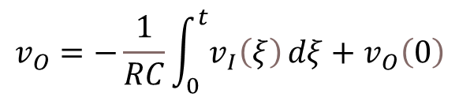

Integratorul
$$v_{O}=−\frac{1}{RC}\int_{0}^{t}{v_{I}\left(ξ\right)}dξ+v_{O}\left(0\right)$$
Relația indică faptul că ieșirea este proporțională
cu integrala în timp a intrării - de unde și numele
circuitului.
Constanta de proporționalitate este stabilită de R
și C, dar unitatea de măsură este acum s⁻¹.
Circuitul fiind de tip inversor
$$R_{i}=R, R_{o}=0$$

Slide 24
Integratorul
Integratorul cu AO, numit și integrator de precizie datorită gradului ridicat de precizie cu care poate implementa relația tensiunii de ieșire, este un circuit important al electronicii.
Acesta își găsește o aplicație largă în
  generatoare de funcții (generatoare de undă triunghiulară și dinți de ferăstrău),
  filtre active,
  convertoare analog-digitale (convertoare cu dublă pantă) și
  controlere analogice (controlere PID – proporțional-integral-derivativ).

Slide 25
Integratorul
În practică, atunci când circuitul integrator este
încercat în laborator, se constată că ieșirea sa se
poate satura, adică ajunge la o valoare apropiată
de una dintre tensiunile de alimentare, chiar și cu
v_{I} conectat la masă.
Acest lucru se datorează erorii de decalaj sau offset
de la intrarea amplificatorului.
Este suficient să spunem aici că o metodă bună de prevenire a saturației este de a plasa o rezistență adecvată R_{p} în paralel cu C.

Slide 26
Integratorul
Circuitul rezultat, numit integrator cu pierderi,
va asigura totuși funcția de integrare, dar numai
pe un interval limitat de frecvență.
Din fericire, în majoritatea aplicațiilor, integratoarele
sunt plasate în interiorul unei bucle de control,
astfel concepute încât să țină automat circuitul
departe de saturație, cel puțin în condiții adecvate
de funcționare, eliminând astfel necesitatea rezistenței în paralel, menționată anterior.

Slide 27
Integratorul
Schema teoretică reprodusă în laborator

Slide 28
Integratorul
Răspunsul circuitului teoretic

Slide 29
Integratorul
Schema circuitului corectat

Slide 30
Integratorul
Răspunsul circuitului corectat

Slide 31
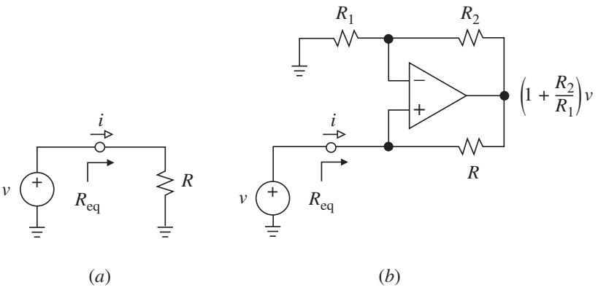
Convertorul de rezistență negativă
O altă aplicație importantă a AO, în afară de procesarea semnalului, este transformarea de impedanță.
Pentru a ilustra acest lucru, luați în considerare rezistența simplă din figura (a)
Pentru a-i găsi valoarea experimental, aplicăm o sursă de test v, măsurăm curentul i din terminalul pozitiv al sursei, apoi scriem R_{eq}=v/i, unde R_{eq} este valoarea rezistenței așa cum este văzută de sursă.
În mod clar, în acest caz simplu R_{eq}=R. Mai mult, sursa de testare eliberează putere iar rezistența o absoarbe.

Slide 32
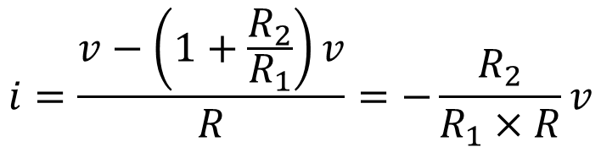

Convertorul de rezistență negativă
Să presupunem acum că deconectăm terminalul inferior al lui R de la masă și îl conectăm la ieșirea unui amplificator neinversor, așa cum se arată în figura (b).
Curentul se poate scrie acum
Considerând R_{eq}=v/i obținem
relație care indică faptul că circuitul simulează o
rezistență negativă.
$$i=\frac{v−\left(1+\frac{R_{2}}{R_{1}}\right)v}{R}=−\frac{R_{2}}{R_{1}×R}v$$
$$R_{eq}=−\frac{R_{1}}{R_{2}}R$$

Slide 33

Convertorul de rezistență negativă
$$R_{eq}=−\frac{R_{1}}{R_{2}}R$$
Semnificația semnului minus este următoarea: curentul intră, de fapt, în terminalul pozitiv al sursei de testare, ceea ce face ca sursa să absoarbă puterea.
În consecință, o rezistență negativă eliberează putere.
Dacă R₁=R₂, atunci R_{eq}=-R.
În acest caz, tensiunea de test v este amplificată la
2v de către AO.
În consecință, i=-v/R=v/(-R).
Rezistențele negative pot fi utilizate pentru a
neutraliza rezistențele obișnuite nedorite, cum ar fi
în proiectarea surselor de curent sau pentru a
controla plasarea polilor în proiectarea filtrelor
active și a oscilatoarelor.

Slide 34
Concluzie
Privind retrospectiv la circuitele discutate până acum, rețineți că prin interconectarea unor componente adecvate în jurul unui amplificator cu câștig mare, îl putem configura pentru o varietate de operații: multiplicarea cu o constantă (pozitivă sau negativă), adunare, scădere, diferențiere, integrare și conversie de rezistență.
Așa se explică de ce se numește operațional.

Slide 35
Probleme
P1.
P1. (a) Folosind rezistențe standard de 5% în intervalul de kiloohmi, proiectați un circuit la care v_{O}=−100(4v₁+3v₂+2v₃+v₄). (b) Dacă v₁=20mV, v₂=−50mV și v₄=100mV, găsiți v₃ pentru v_{O}=0V.
Seria E24 cu toleranța ±5%
1.0 | 1.1 | 1.2 | 1.3 | 1.5 | 1.6 | 1.8 | 2.0 | 2.2 | 2.4 | 2.7 | 3.0
3.3 | 3.6 | 3.9 | 4.3 | 4.7 | 5.1 | 5.6 | 6.2 | 6.8 | 7.5 | 8.2 | 9.1

Slide 36
Probleme
P1. Rezolvare
$$v_{O}=−100\left(4v_{1}+3v_{2}+2v_{3}+v_{4}\right)$$
a)
Relația tensiunii de ieșire având în paranteză mărimi cu același semn și semnul minus în fața parantezei, deducem că trebuie să folosim un circuit sumator inversor;
O soluție mai exactă este cea în care se obțin componentele v_{O1}=4v₁, v_{O2}=3v₂ și v_{O3}=2v₃ cu ajutorul unor circuite neinversoare pentru a nu schimba semnul termenilor din relația dată în enunțul problemei

Slide 37
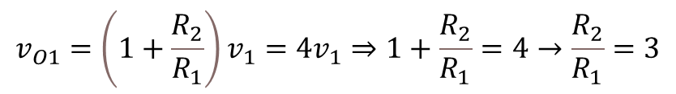
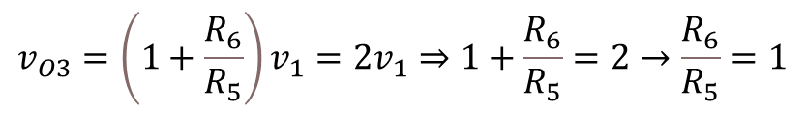
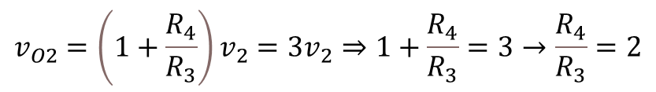
Probleme
P1. Rezolvare
Relații de dimensionare
$$v_{O1}=\left(1+\frac{R_{2}}{R_{1}}\right)v_{1}=4v_{1}⇒1+\frac{R_{2}}{R_{1}}=4→\frac{R_{2}}{R_{1}}=3$$
$$v_{O2}=\left(1+\frac{R_{4}}{R_{3}}\right)v_{2}=3v_{2}⇒1+\frac{R_{4}}{R_{3}}=3→\frac{R_{4}}{R_{3}}=2$$
$$v_{O3}=\left(1+\frac{R_{6}}{R_{5}}\right)v_{1}=2v_{1}⇒1+\frac{R_{6}}{R_{5}}=2→\frac{R_{6}}{R_{5}}=1$$

Slide 38
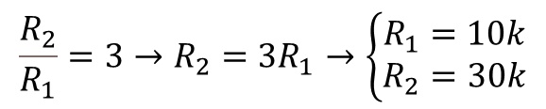

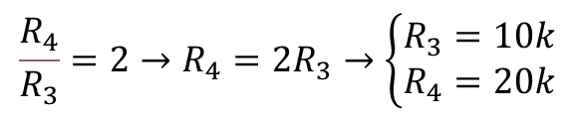
Probleme
P1. Rezolvare
Relații de dimensionare
$$\frac{R_{2}}{R_{1}}=3→R_{2}=3R_{1}→\left\{\begin{aligned}R_{1}=10k \\ R_{2}=30k\end{aligned}\right.$$
$$\frac{R_{4}}{R_{3}}=2→R_{4}=2R_{3}→\left\{\begin{aligned}R_{3}=10k \\ R_{4}=20k\end{aligned}\right.$$
$$\frac{R_{6}}{R_{5}}=1→R_{6}=R_{5}→\left\{\begin{aligned}R_{5}=10k \\ R_{6}=10k\end{aligned}\right.$$
1.0 | 1.1 | 1.2 | 1.3 | 1.5 | 1.6 | 1.8 | 2.0 | 2.2 | 2.4 | 2.7 | 3.0
3.3 | 3.6 | 3.9 | 4.3 | 4.7 | 5.1 | 5.6 | 6.2 | 6.8 | 7.5 | 8.2 | 9.1

Slide 39
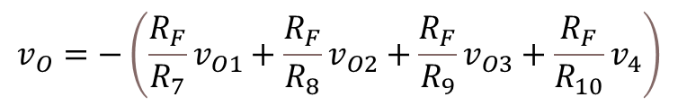


Probleme
P1. Rezolvare
Tensiunea de ieșire se scrie
Se alege R_{F}=100kΩ și rezultă
$$v_{O}=−\left(\frac{R_{F}}{R_{7}}v_{O1}+\frac{R_{F}}{R_{8}}v_{O2}+\frac{R_{F}}{R_{9}}v_{O3}+\frac{R_{F}}{R_{10}}v_{4}\right)$$
$$v_{O}=−100\left(v_{O1}+v_{O2}+v_{O3}+v_{4}\right)$$
$$R_{7}=R_{8}=R_{9}=R_{10}=1kΩ$$

Slide 40

Probleme
P1. Rezolvare
$$v_{O}=−100\left(4v_{1}+3v_{2}+2v_{3}+v_{4}\right)$$
v₁=20mV, v₂=−50mV și v₄=100mV
b)
$$v_{O}=−100\left(4×20mV−3×50mV+2v_{3}+100mV\right)=−8V+15V−200v_{3}−10V=0$$
$$⇒200v_{3}=−8V+15V−10V=−3V→v_{3}=\frac{−3000mV}{200}=−15mV$$

Slide 41
Probleme
P1. Rezolvare
Schema finală

Slide 42
Probleme
P2.
Considerând AO ideale să se determine:
expresia tensiunii de la ieşirea
circuitului de combinații liniare din figură.
Aplicaţie numerică: V₁=2V, V₂=V₃=1V.
Rezistența de intrare pentru fiecare
semnal.

Slide 43
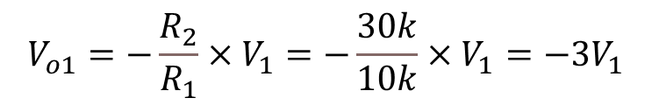
Probleme
P2. Rezolvare
a)
Semnalul de intrare V₁ se aplică spre intrarea
inversoare a AO-U₁, deci circuitul realizat cu
primul AO este de tip inversor şi V_{o1} se scrie:
$$V_{o1}=−\frac{R_{2}}{R_{1}}×V_{1}=−\frac{30k}{10k}×V_{1}=−3V_{1}$$

Slide 44
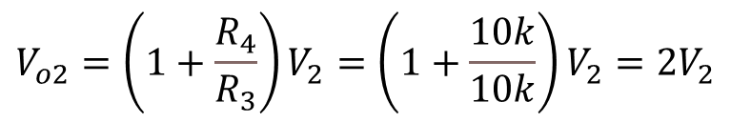
Probleme
P2. Rezolvare
Semnalul de intrare V₂ se aplică la intrarea
neinversoare a AO-U₂ motiv pentru care
circuitul este de tip neinversor şi tensiunea
de la ieşirea lui, V_{o2}, este:
$$V_{o2}=\left(1+\frac{R_{4}}{R_{3}}\right)V_{2}=\left(1+\frac{10k}{10k}\right)V_{2}=2V_{2}$$

Slide 45
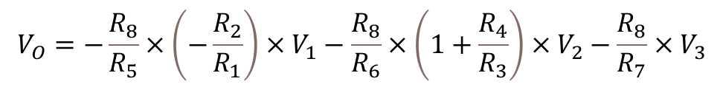


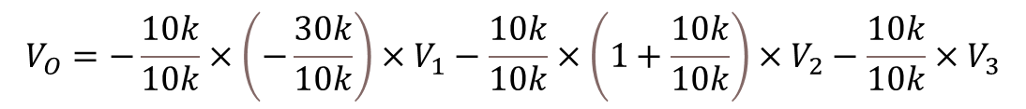
Probleme
P2. Rezolvare
Circuitul realizat cu AO-U3 este un
sumator inversor
$$V_{O}=−\frac{R_{8}}{R_{5}}×\left(−\frac{R_{2}}{R_{1}}\right)×V_{1}−\frac{R_{8}}{R_{6}}×\left(1+\frac{R_{4}}{R_{3}}\right)×V_{2}−\frac{R_{8}}{R_{7}}×V_{3}$$
$$V_{O}=−\frac{10k}{10k}×\left(−\frac{30k}{10k}\right)×V_{1}−\frac{10k}{10k}×\left(1+\frac{10k}{10k}\right)×V_{2}−\frac{10k}{10k}×V_{3}$$
$$V_{O}=3V_{1}−2V_{2}−V_{3}$$
$$V_{O}=3×2−2×1−1=3V$$

Slide 46
Probleme
P2. Rezolvare
b)
V₁ este conectată la intrarea unei
configurații inversoare.
Rezultă R_{i1}=R₁=10kΩ.
V₂ este conectată la intrarea unei
configurații neinversoare, deci R_{i2}→∞.
V₃ este conectată tot la intrarea unei
configurații inversoare, sumatorul inversor.
Rezultă R_{i3}=R₇=10kΩ.

